Slide 1




NHIỆT LIỆT CHÀO MỪNG CÁC EM ĐẾN VỚI BÀI HỌC MÔN TIẾNG VIỆT!

Slide 2

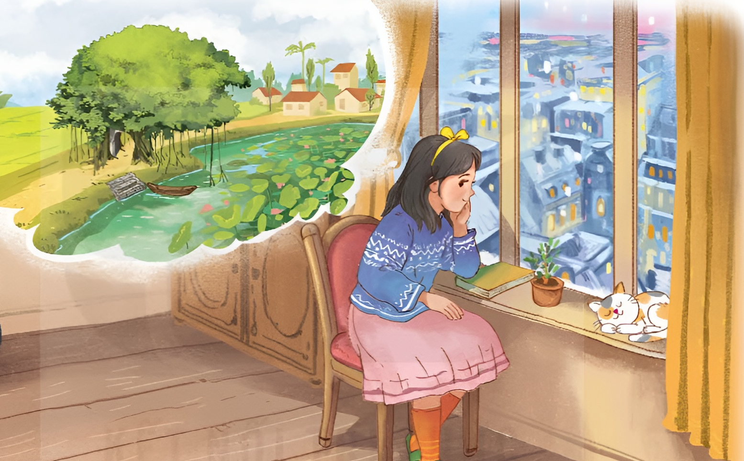

ÔN BÀI CŨ
Các em tự đọc lại 1 đoạn trong bài “Quê ngoại”, sau đó trả lời những câu hỏi sau:
Ki-a thường mơ thấy những gì về quê ngoại?
Những giấc mơ đó nói lên điều gì về tình cảm của Ki-a với quê hương?
Làm việc cá nhân

Slide 3




Ki-a thường mơ thấy được gặp những người làng Chùa, được ngắm cánh đồng, dòng sông và dãy núi tím xa → Những giấc mơ đó nói lên tình yêu và nỗi nhớ quê da diết của Ki-a.
ĐÁP ÁN

Slide 4





Giới thiệu chủ điểm mới
Các em hãy quan sát tranh chủ điểm (SGK – tr.118) và trả lời câu hỏi: Em thấy bức tranh có gì đặc biệt?

Slide 5


Nhận xét, đánh giá về tranh chủ điểm
Các bạn nhỏ trong tranh đều hoá trang, có bạn đeo mặt nạ. Các bạn nhỏ thuộc về những quốc gia khác nhau. Có bạn da màu, có bạn da trắng nhưng tất cả đang nắm tay nhau múa hát. Vẻ mặt bạn nào cũng tươi cười, phấn khởi. Bức tranh làm em nhớ đến lễ hội hoa trang.

Slide 6



Giới thiệu chủ điểm mới
Với chủ điểm Quê hương trong tôi, các em được biết cảnh vật, con người ở mọi miền đất nước. Mỗi vùng miền, quê hương hiện lên với vẻ đẹp khác nhau, thân thương đầy gắn bó. Khép lại chủ điểm đó, các em sẽ được bước ra một không gian mới, có phần lạ lẫm. Trong không gian này, các em sẽ làm quen với cảnh vật, con người, phong tục tập quán ở những quốc gia khác nhau. Từ những bài đọc, các em sẽ nhận ra dù khác nhau về quốc tịch, nhưng con người có chung một ước nguyện đoàn kết để xây dựng một thế giới bình hòa bình, yêu thương. Các em sẽ được trải nghiệm về những điều đó trong chủ điểm Vì một thế giới bình yên.

Slide 7





KHỞI ĐỘNG
LÀM VIỆC NHÓM ĐÔI
Các em thảo luận với bạn và kể những việc con người đã làm để bảo vệ động vật hoang dã

Slide 8
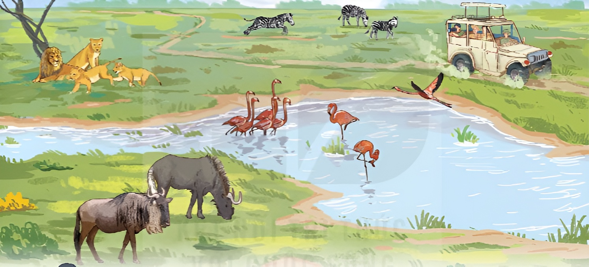
Bức tranh mô phỏng lại hình ảnh khu bảo tồn động vật hoang dã Ngô-rông-gô-rô. Hình ảnh chiếc xe ô tô chậm rãi đi giữa bầy thú hoang dã khiến chúng ta không khỏi tò mò.

Slide 9



KHỞI ĐỘNG
Các em hãy quan sát tranh minh họa (SGK – tr.113) và nêu cảm nhận của bản thân về những gì em thấy trong tranh.

Slide 10

BÀI 25
Tiết 1 – Tập đọc: Khu bảo tồn động vật hoang dã Ngô-rông-gô-rô

Slide 11


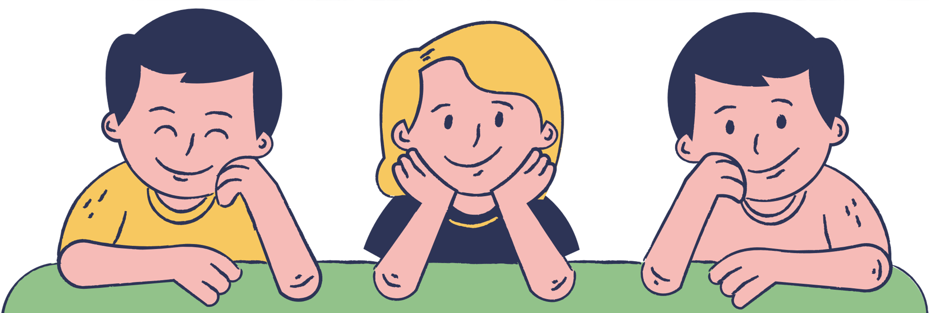
Hoạt động 1: Đọc văn bản
NỘI DUNG BÀI HỌC
Hoạt động 2: Trả lời câu hỏi
Hoạt động 3:
Học thuộc lòng bài thơ

Slide 12

HOẠT ĐỘNG 1:
ĐỌC VĂN BẢN

Slide 13


GIỌNG ĐỌC TRONG BÀI
Đọc cả bài thật rõ ràng.
Nhấn giọng ở những từ ngữ, chi tiết miêu tả vẻ đẹp của khu bảo tồn.
Lên giọng ở câu hỏi tu từ cuối bài.

Slide 14


LUYỆN ĐỌC NỐI TIẾP CÁC ĐOẠN
Đoạn 1:
Từ đầu đến Di sản thế giới
Đoạn 2:
Tiếp theo đến vùng bình nguyên
Đoạn 3: còn lại

Slide 15

Luyện đọc đúng các từ ngữ chứa tiếng dễ phát âm sai
Ngô-rông gô-rô
Tan-da-ni-a
UNESCO

Slide 16




Cách ngắt giọng ở những câu dài
Tên của khu bảo tồn/ được đặt theo tên của miệng núi lửa Ngô-rông-gô-rô,/ một núi lửa lớn nằm trong vườn quốc gia.//

Slide 17



Làm việc nhóm (3 HS): Mỗi em đọc luân phiên từng đoạn đến hết bài, sau đó đổi lại.
Các em hoàn thành những yêu cầu sau
Làm việc cá nhân: Các em hãy đọc nhẩm toàn bài một lượt.

Slide 18
HOẠT ĐỘNG 2:
TRẢ LỜI CÂU HỎI

Slide 19
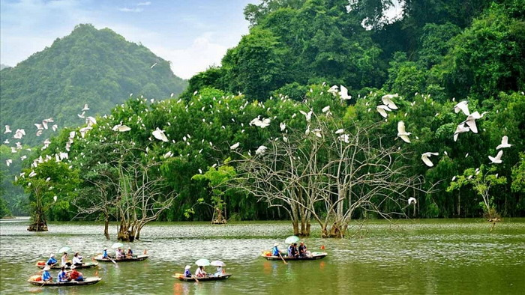
GIẢI NGHĨA TỪ KHÓ
Khu bảo tồn
Vùng đất tự nhiên được thành lập nhằm mục đích bảo vệ nguồn tài nguyên thiên nhiên như: rừng, động vật hoang dã...

Slide 20
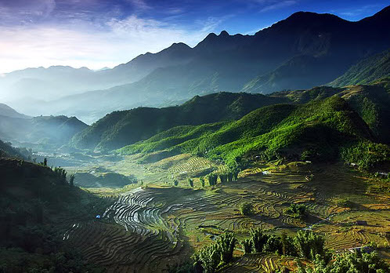
GIẢI NGHĨA TỪ KHÓ
Vùng bình nguyên
vùng đồng bằng

Slide 21

Các em làm việc theo nhóm và trả lời câu hỏi
Câu 1: Tên gọi của khu bảo tồn động vật hoang dã có gì đặc biệt?
Câu 2: Chi tiết nào thể hiện rõ nhất sự phong phú của các loài động vật sống trong khu bảo tồn? Tìm câu trả lời đúng.
Có hàng nghìn con hồng hạc.
Có diện tích 8 202 ki-lô-mét vuông.
Có khoảng 25 000 loài động vật.
Có nhiều loài thú: tê giác, trâu rừng, hà mã, sư tử,…

Slide 22
Các em làm việc theo nhóm và trả lời câu hỏi
Câu 3: Những chi tiết nào cho biết các loài động vật ở khu bảo tồn được sinh sống tự do và không sợ bị săn bắn?
Câu 4: Em có suy nghĩ gì về những loài động vật sống trong khu bảo tồn Ngô-rồng-gô-rô?
Câu 5: Nêu nội dung chính của bài.

Slide 23

Câu 1: Tên gọi của khu bảo tồn động vật hoang dã có gì đặc biệt?
Tên của khu bảo tồn được đặt theo tên của miệng núi lửa Ngô-rông-gô-rô, một núi lửa lớn nằm trong vườn quốc gia. Ngô-rông-gô-rô theo tiếng địa phương có nghĩa là “Quà tặng cuộc sống”.

Slide 24



Câu 2: Chi tiết nào thể hiện rõ nhất sự phong phú của các loài động vật sống trong khu bảo tồn? Tìm câu trả lời đúng.
A. Có hàng nghìn con hồng hạc.
B. Có diện tích 8 202
ki-lô-mét vuông.
C. Có khoảng 25 000 loài
động vật.
D. Có nhiều loài thú: tê giác, trâu rừng, hà mã, sư tử,…

Slide 25
Câu 3: Những chi tiết nào cho biết các loài động vật ở khu bảo tồn được sinh sống tự do và không sợ bị săn bắn?
Các loài động vật ở khu bảo tồn được sinh sống tự do và không sợ bị săn bắn.
Lũ sư thử: nằm nghỉ dưới tan cây, dửng dưng nhìn những chiếc xe du lịch lướt qua.
Nhiều chú voi: lững thững đi qua đường, ngay trước mũi xe ô tô của khách du lịch.
Hàng nghìn con hồng hạc: sống quanh các hồ nước.

Slide 26

Câu 4: Em có suy nghĩ gì về những loài động vật sống trong khu bảo tồn Ngô-rông-gô-rô?
Các loài động vật trong khu bảo tồn có cuộc sống tốt. Chúng không lo bị con người săn bắn, không sợ bị mất môi trường sống.
Nhờ có sự bảo vệ chặt chẽ của chính phủ Tan-da-ni-a mà các loài động vật ở khu bảo tồn được sinh sống, phát triển.

Slide 27
Câu 4: Em có suy nghĩ gì về những loài động vật sống trong khu bảo tồn Ngô-rông-gô-rô?
Nếu trên thế giới, quốc gia nào cũng có sự kiểm soát chặt môi trường sinh sống của động vật hoang dã thì sẽ có nhiều loại động vật thoát được nguy cơ diệt chủng.
Từ cuộc sống của các loài động vật trong khu bảo tồn Ngô-rông-gô-rô, em mong ước những khu bảo tồn động vật hoang dã ở Việt Nam cũng được như vậy.

Slide 28
Câu 4: Em có suy nghĩ gì về những loài động vật sống trong khu bảo tồn Ngô-rông-gô-rô?
Em thấy các loài động vật trong khu bảo Ngô-rông-gô-rô được sinh sống hoàn toàn trong môi trường tự nhiên.
Con người không can thiệp vào quá trình sinh sống của chúng.
Con người chỉ làm một việc duy nhất là bảo vệ chúng khỏi nạn săn bắn của chính con người.

Slide 29

Câu 5: Nêu nội dung chính của bài.
Khu bảo tồn động vật hoang dã Ngô-rông-gô-rô thuộc châu Phi, được UNESCO công nhận là Di sản thế giới.
Nơi đây có rất nhiều loài động vật quý hiếm. Chúng được sinh sống tự do và hoàn toàn không sợ bị săn bắn.
CÂU TRẢ LỜI

Slide 30
HOẠT ĐỘNG 3:
HỌC THUỘC LÒNG BÀI THƠ

Slide 31


Hướng dẫn đọc diễn cảm bài đọc
Làm việc cả lớp: Đại diện 2 – 3 HS đọc nối tiếp các đoạn trước lớp và cả lớp góp ý cách đọc diễn cảm của các bạn
Làm việc cá nhân: Mỗi em hãy tự đọc toàn bài đọc

Slide 32

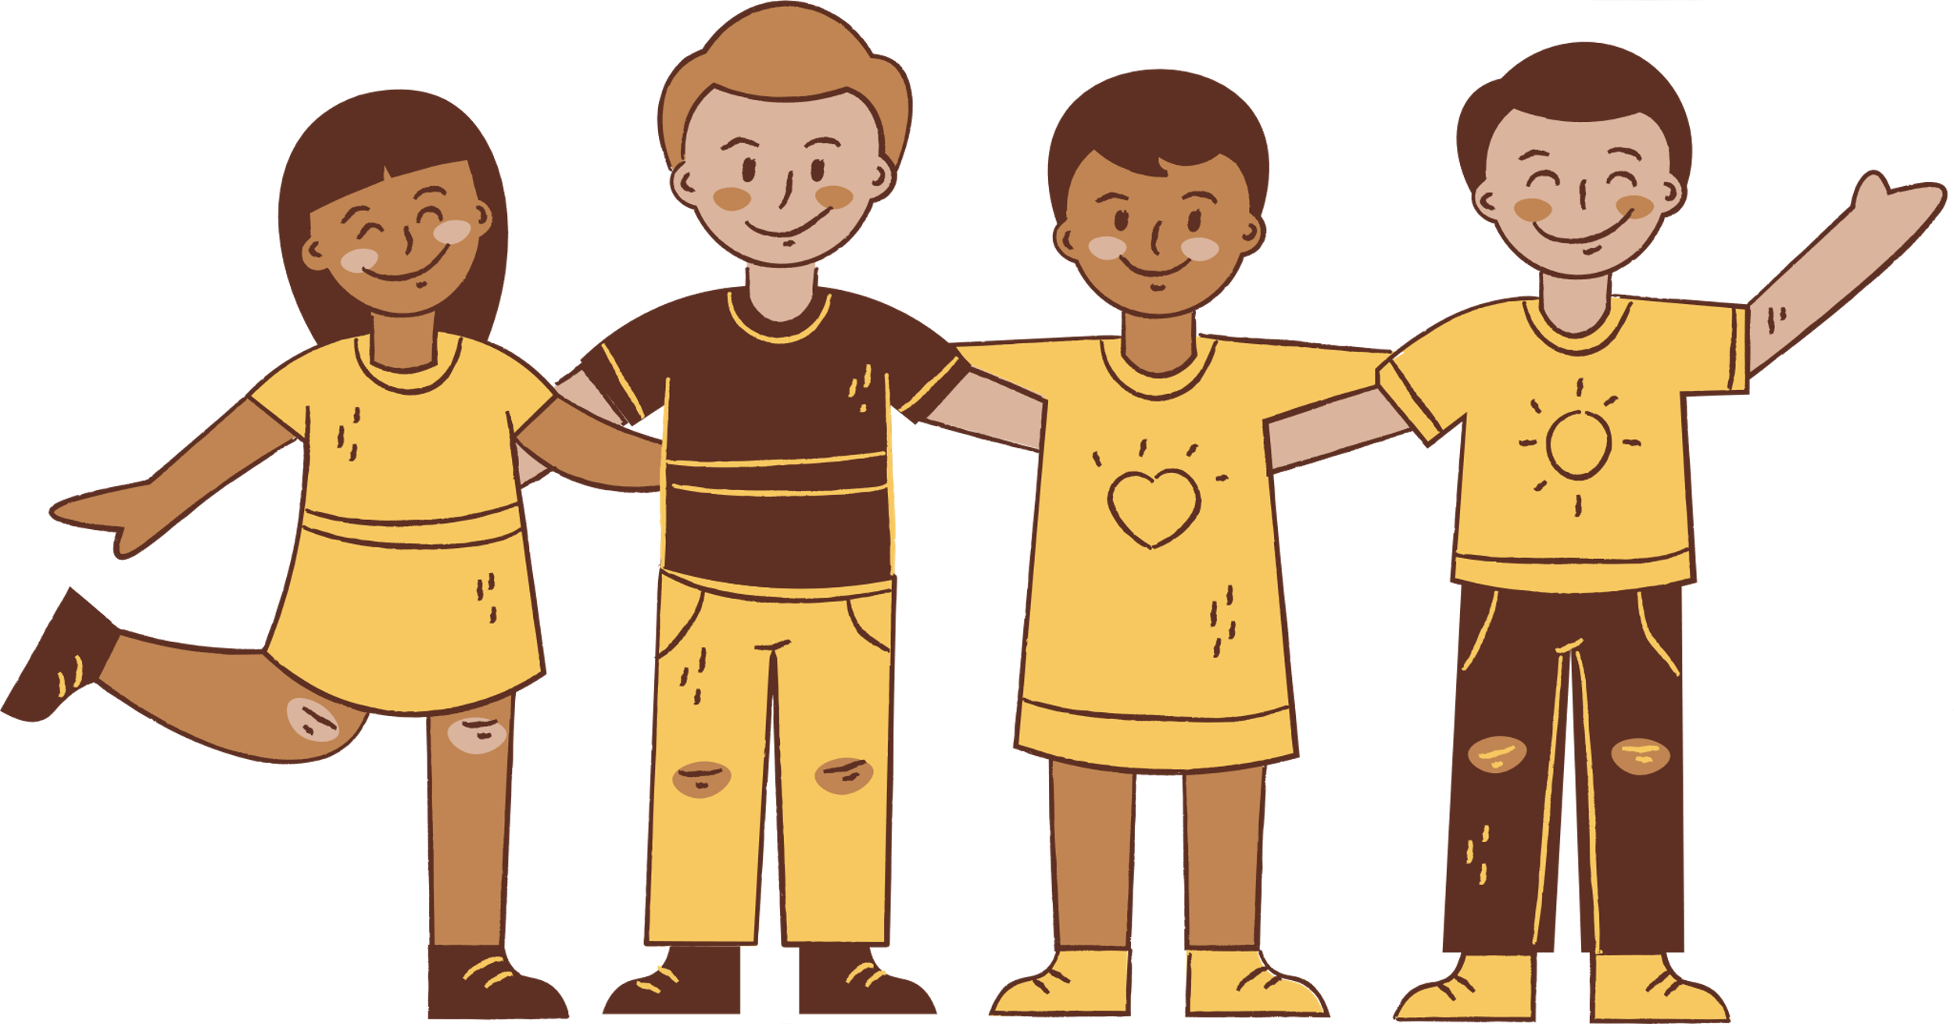
Đọc lại bài Khu bảo tồn động vật hoang dã Ngô-rông-gô-rô, hiểu ý nghĩa bài đọc.
Chia sẻ với người thân về bài đọc.
Đọc trước Tiết học sau: Luyện từ và câu (SGK – tr.114).
HƯỚNG DẪN VỀ NHÀ

Slide 33
BÀI HỌC KẾT THÚC, CẢM ƠN CHÚ Ý CÁC EM ĐÃ LẮNG NGHE!

